Slide 1
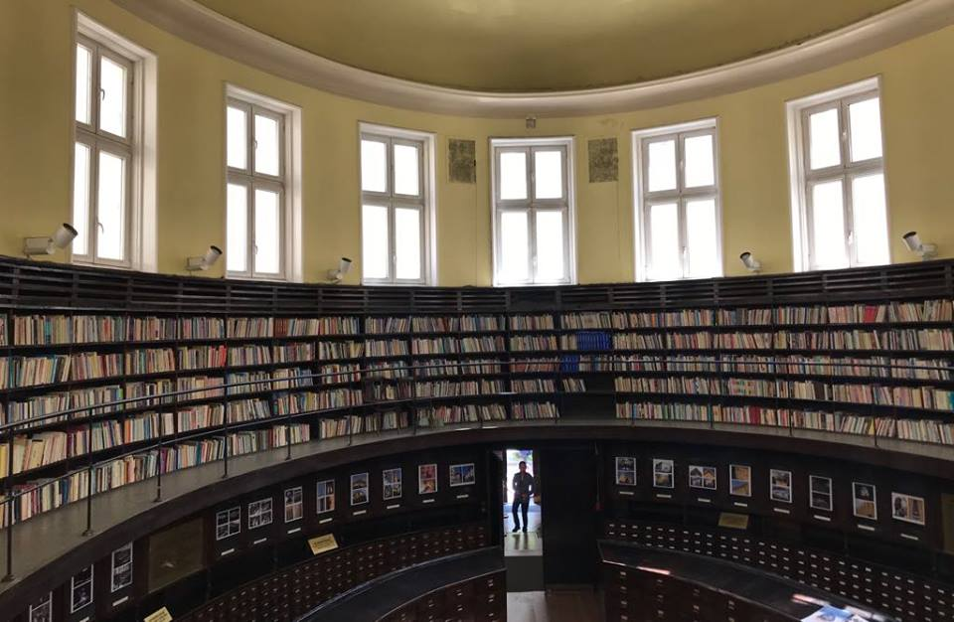
МЕЖДУНАРОДНА НАУЧНА КОНФЕРЕНЦИЯ «СЪВРЕМЕННАТА БИБЛИОТЕКА – ЦЕНТЪР ЗА ОБУЧЕНИЕ, ДИАЛОГ НА КУЛТУРИ, ИНОВАЦИИ И НОВИ ТЕХНОЛОГИИ»
26–27.09. 2018 г.
ПОЗНАТАТА И НЕПОЗНАТА БИБЛИОТЕКА
Мариета Георгиева

Slide 2
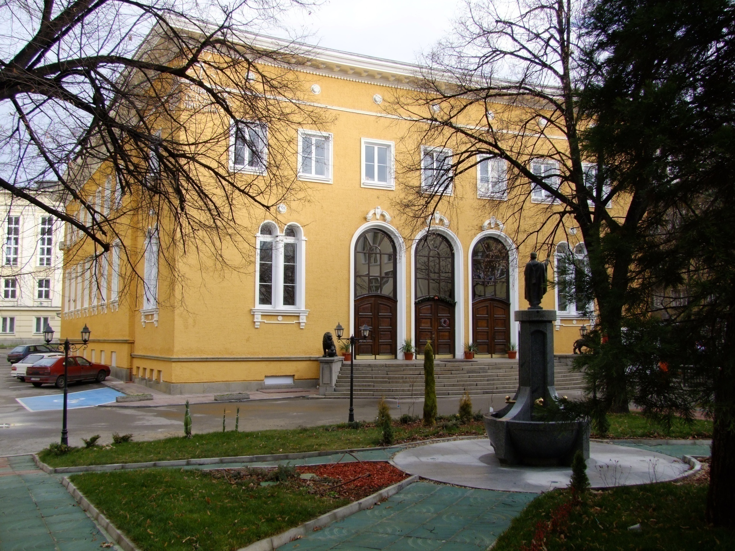
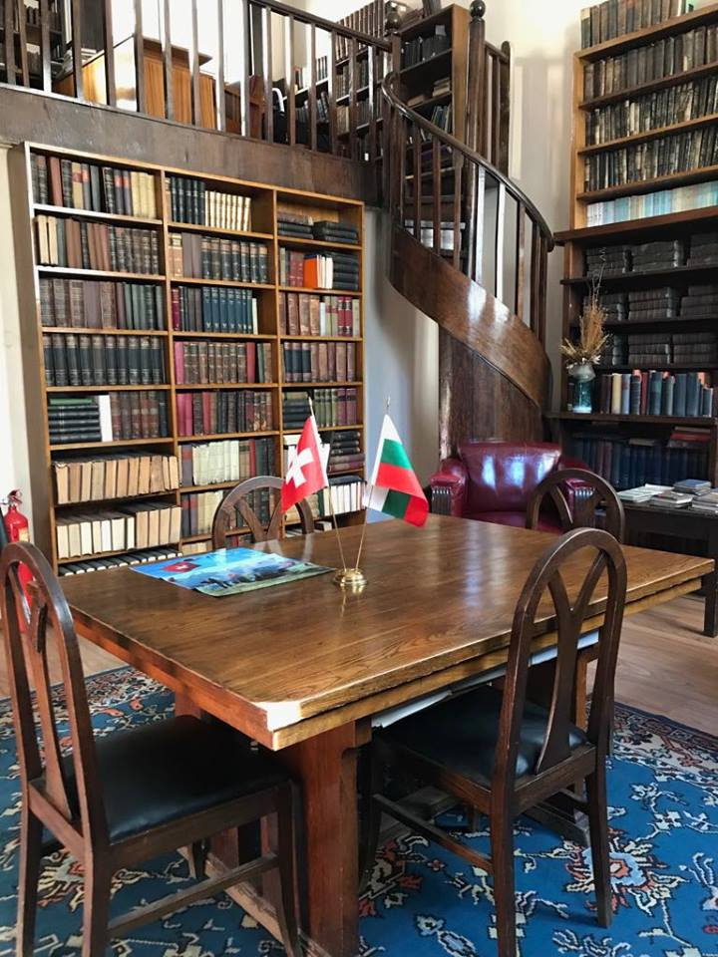
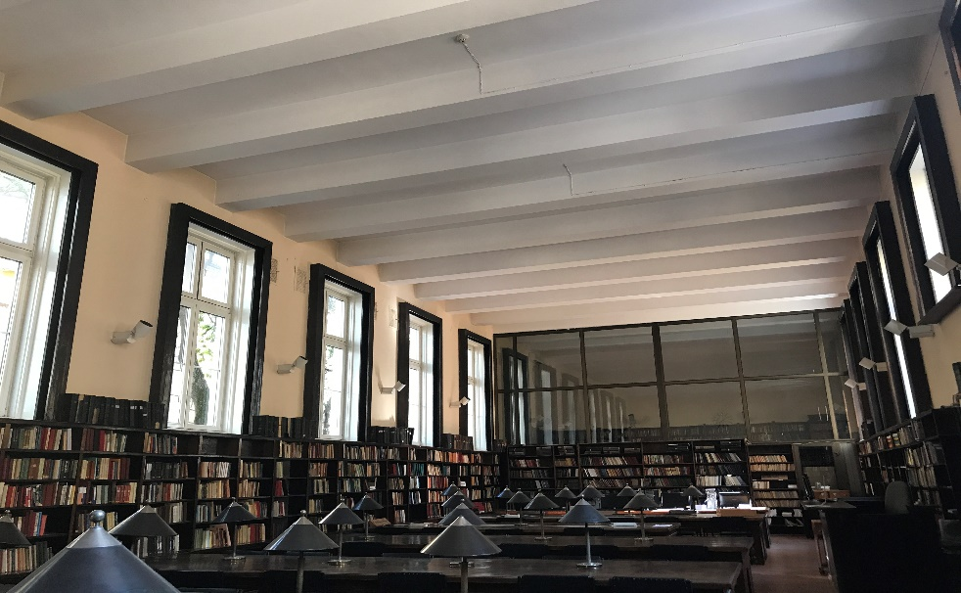
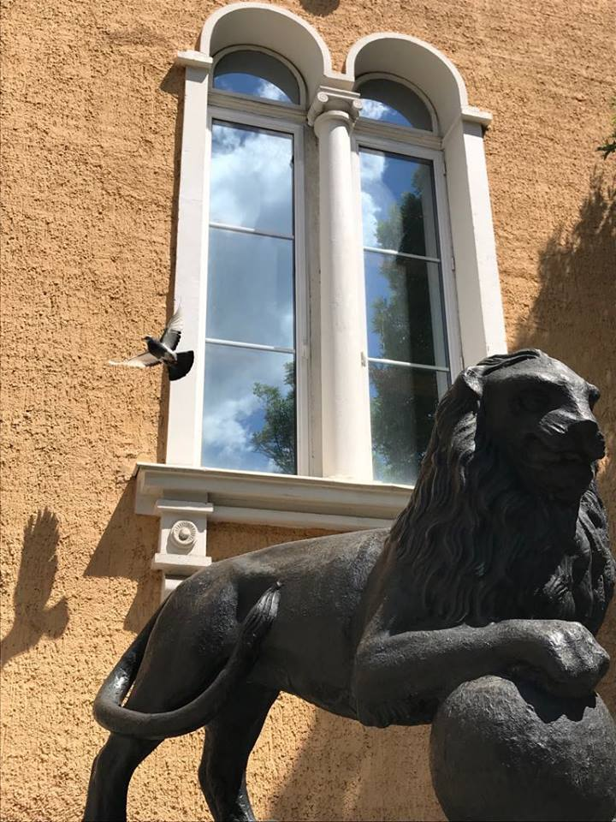
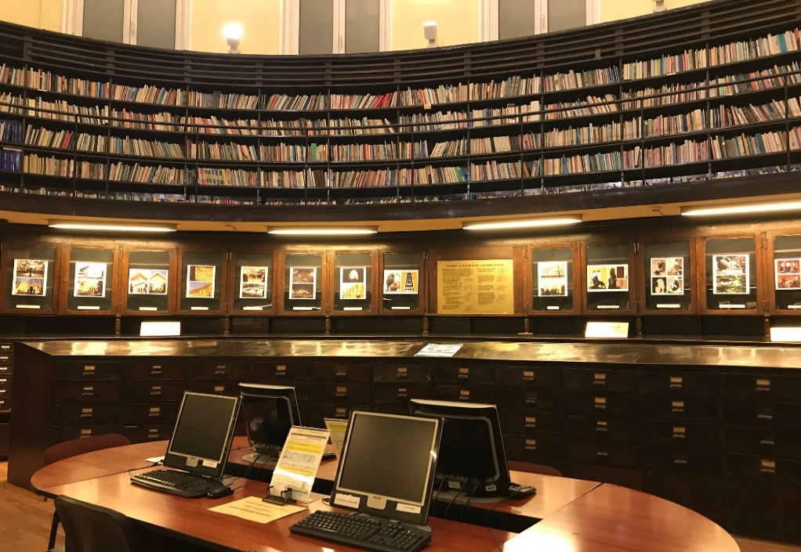
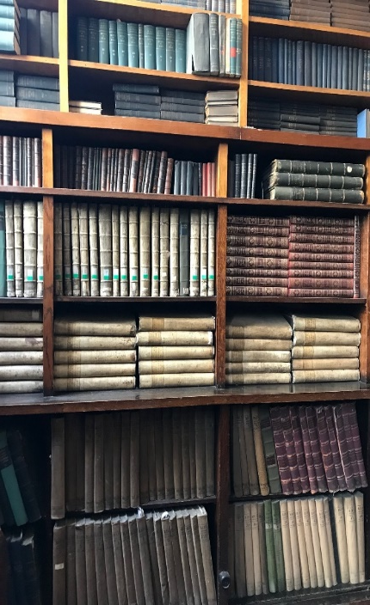
Посещения в централната сграда на Университетската библиотека „Св. Климент Охридски“

Slide 3
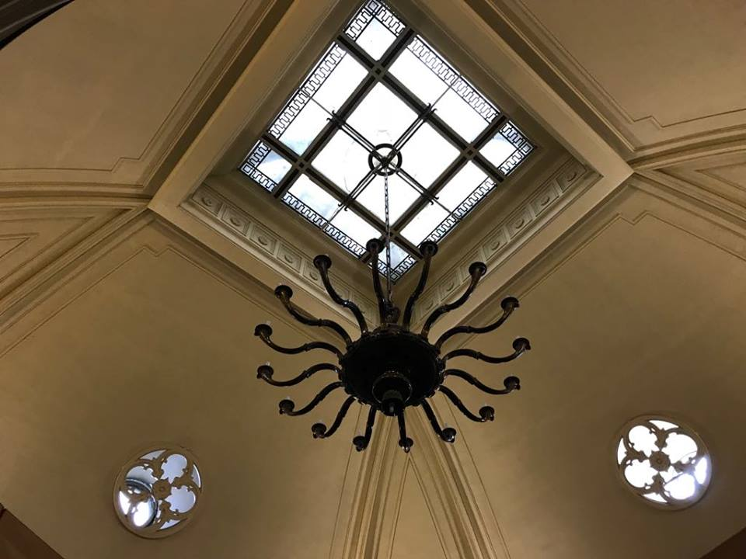
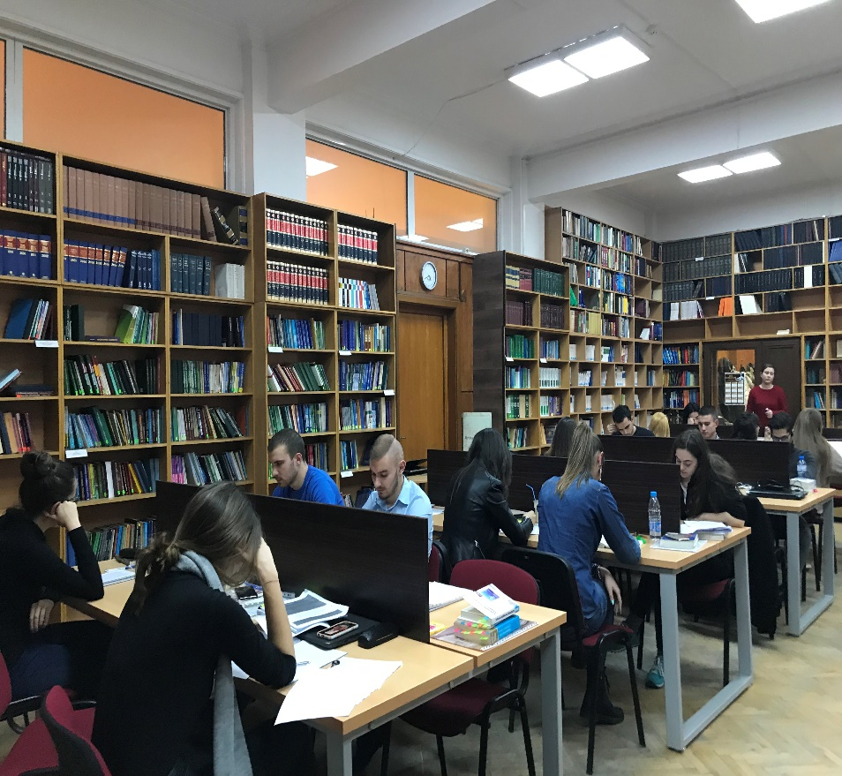
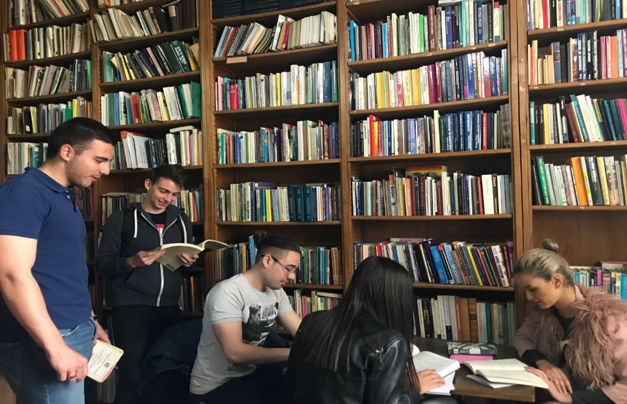
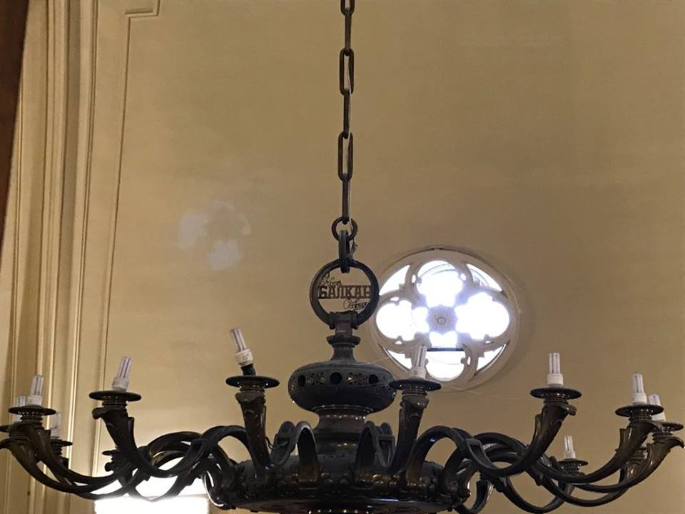
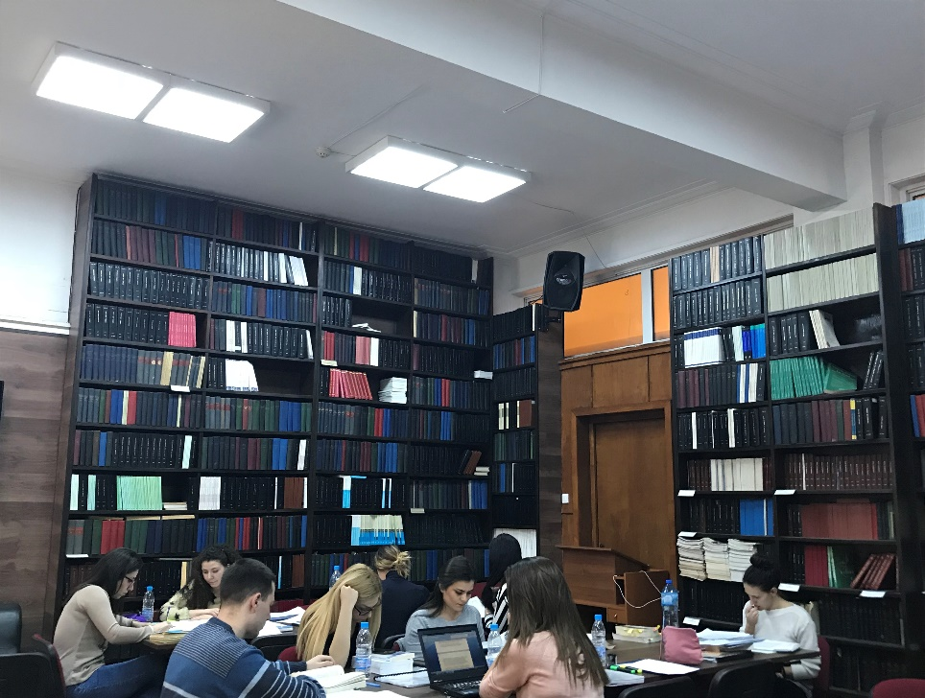
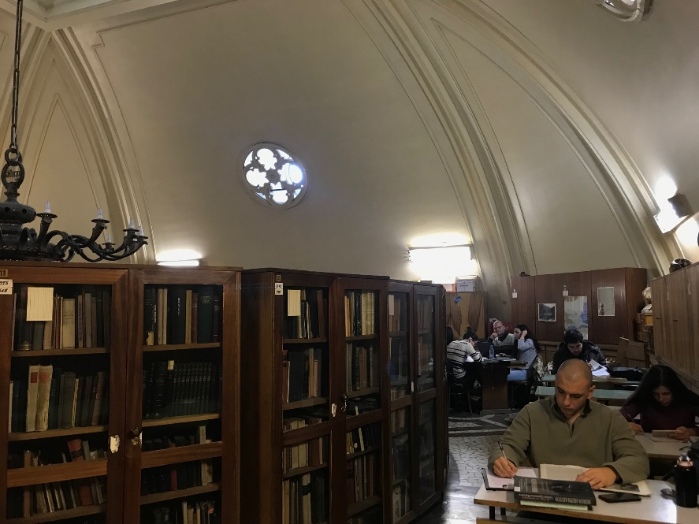
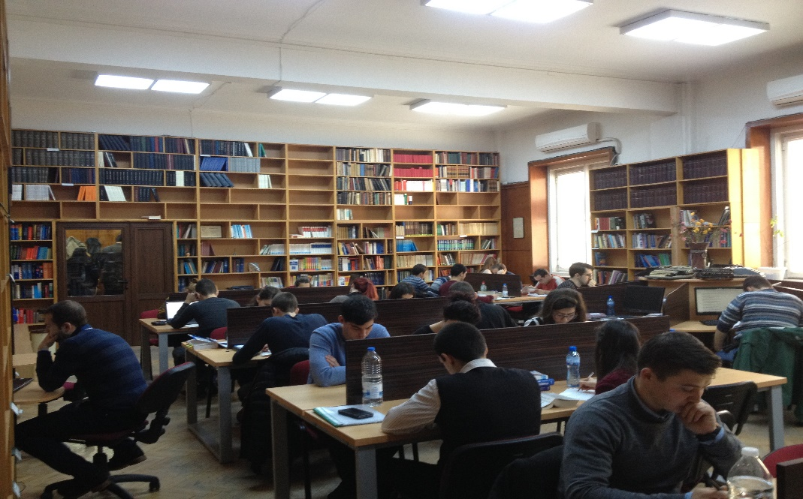
Посещения във филиалните библиотеки

Slide 4
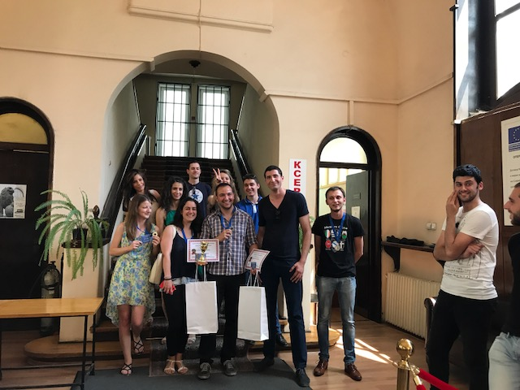
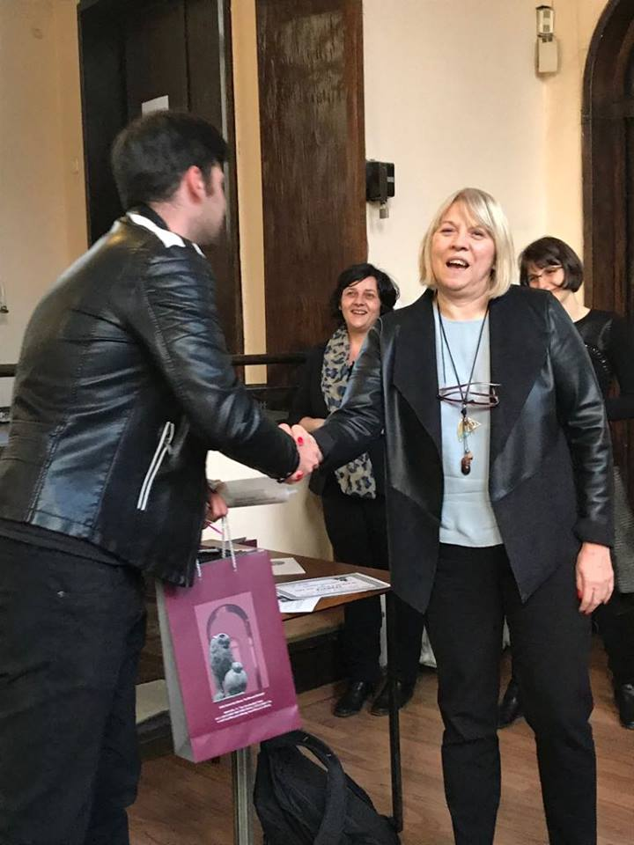
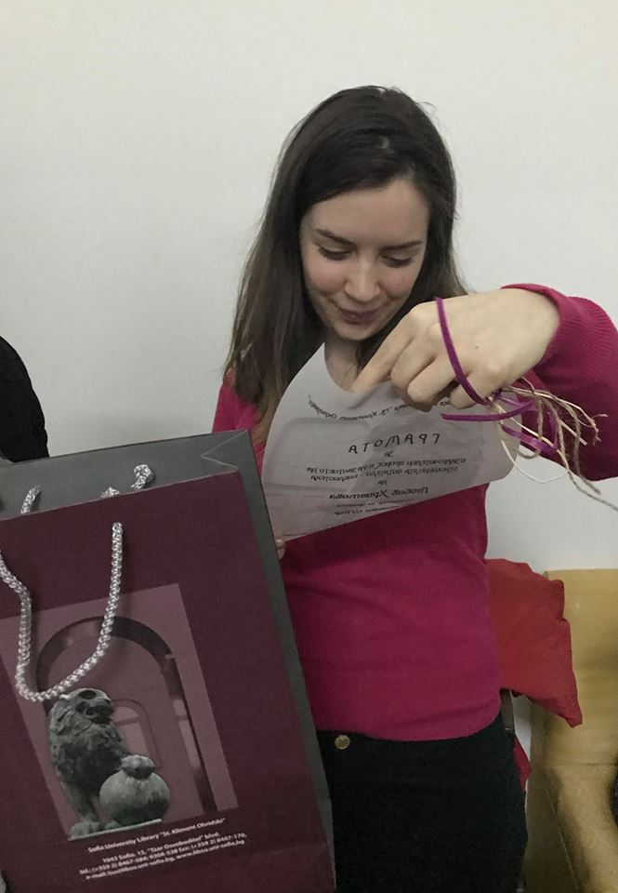
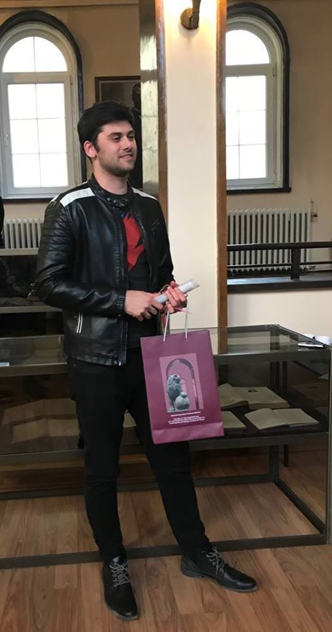
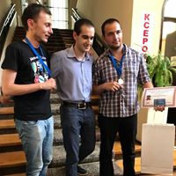
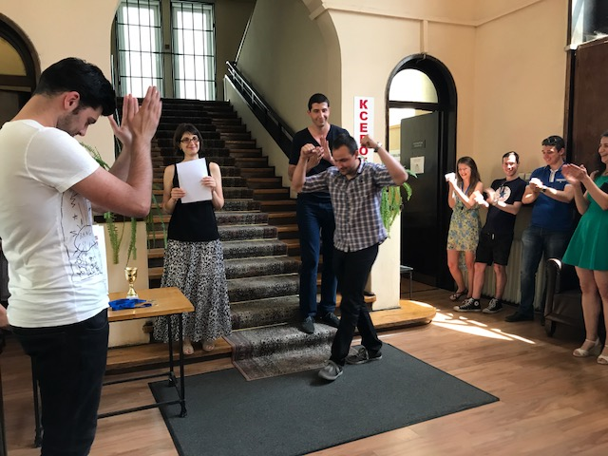
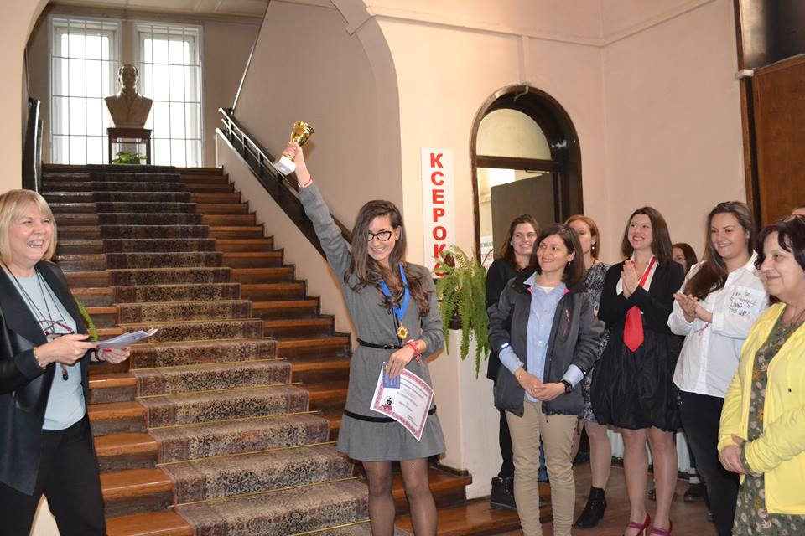
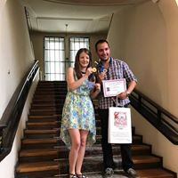
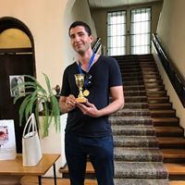
Партньорите от „Класически ЦУБър“

Slide 5
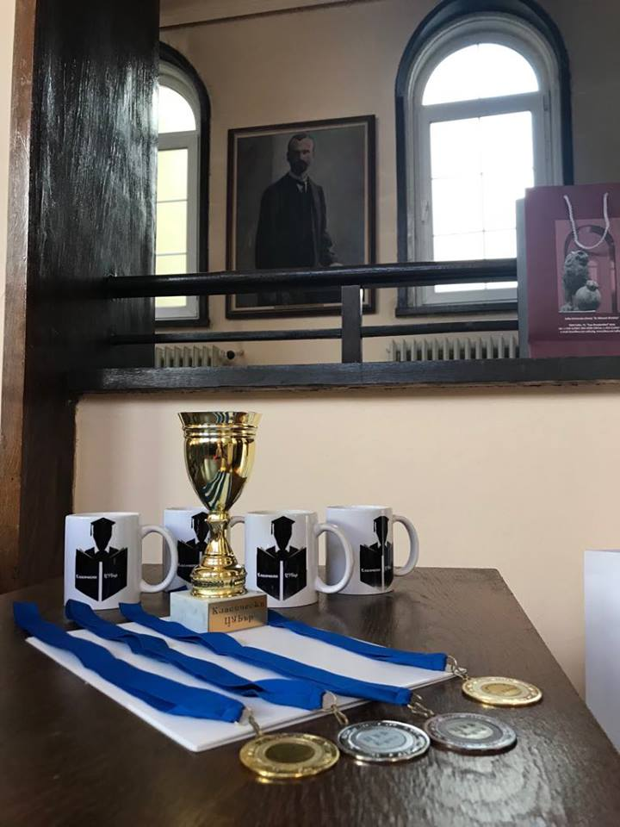
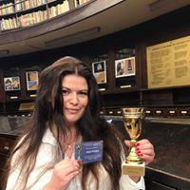
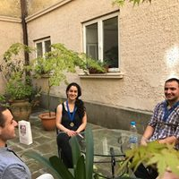
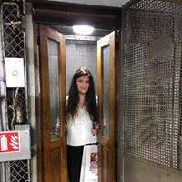
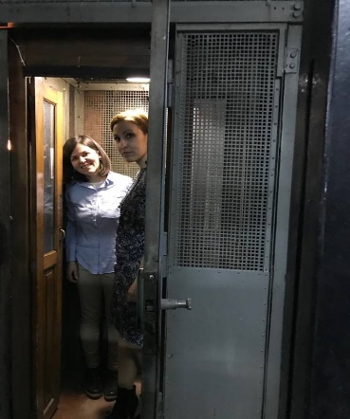
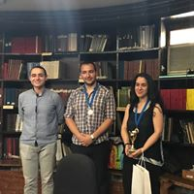
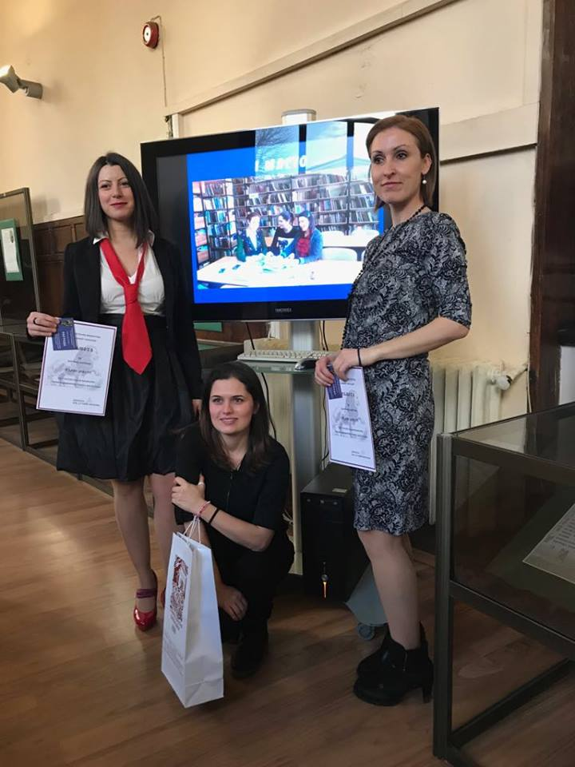
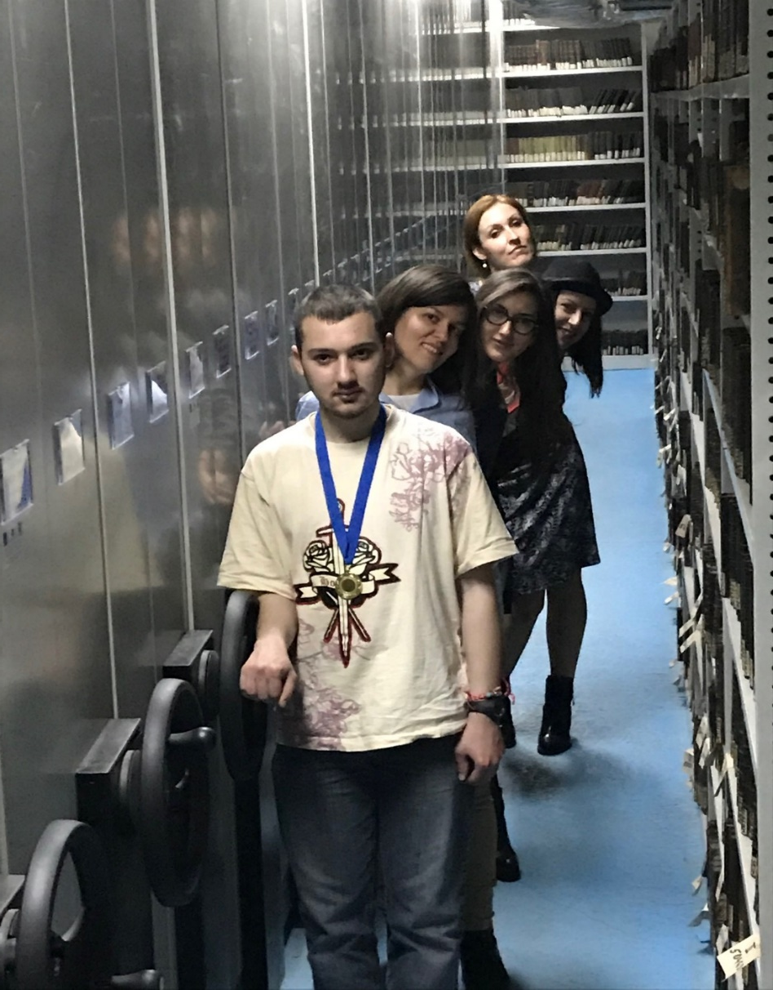
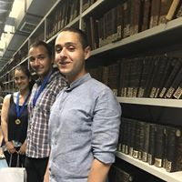
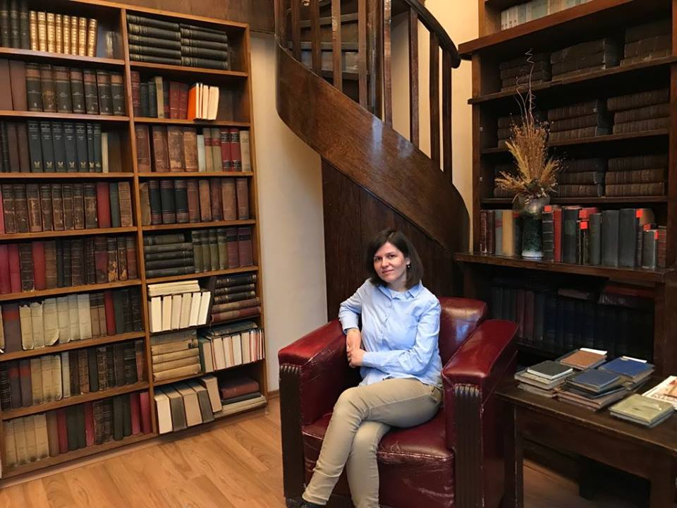
Разходка с победителите

Slide 6
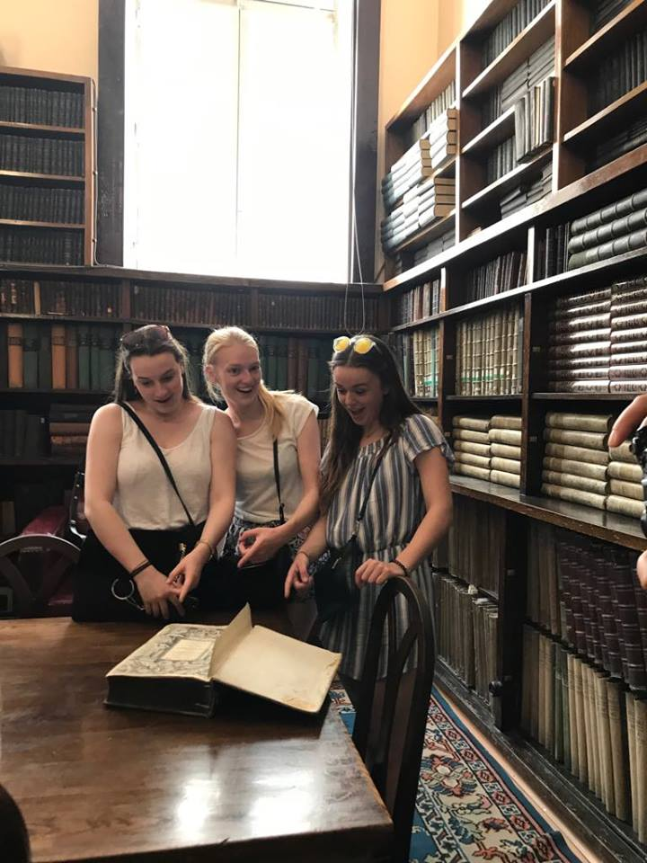
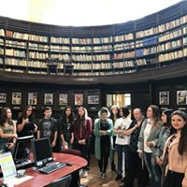
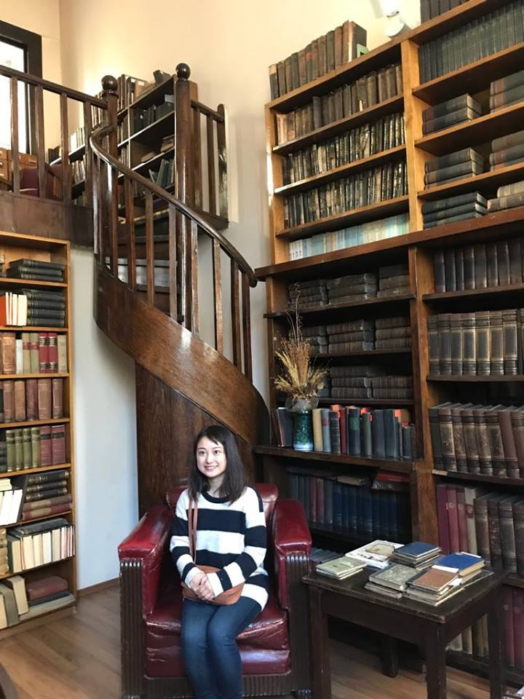
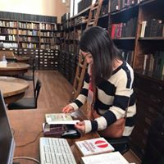
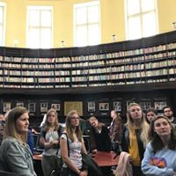
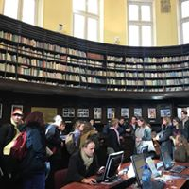
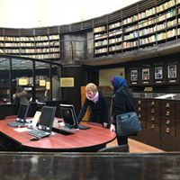
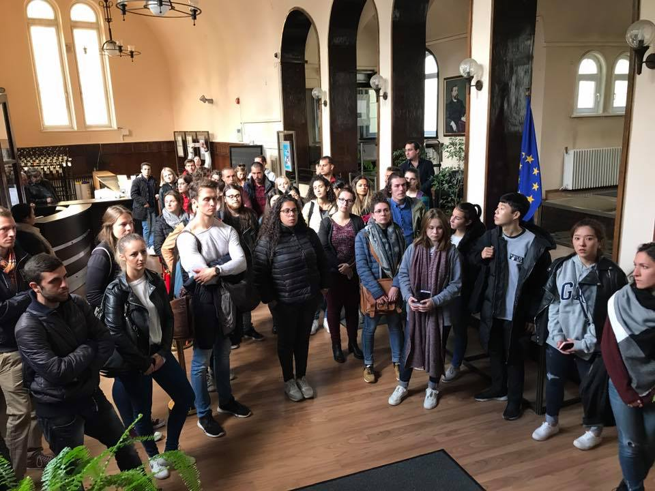
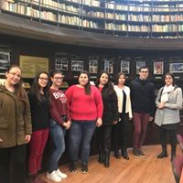
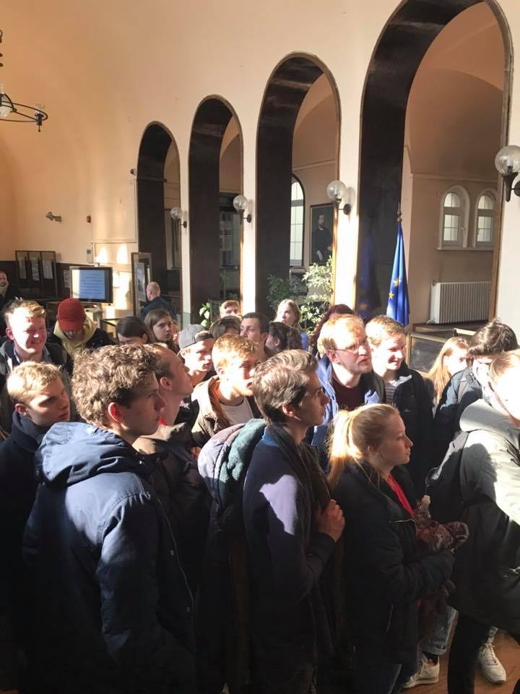
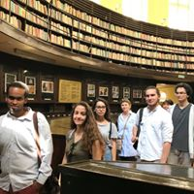
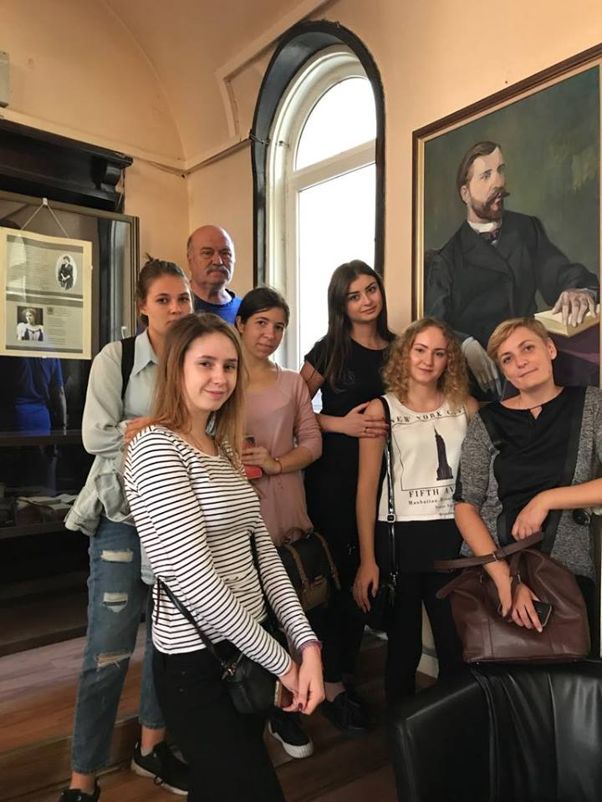
Посетители: български и чуждестранни студенти и докторанти

Slide 7
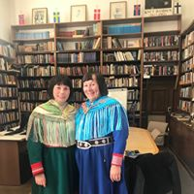
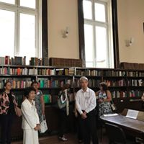
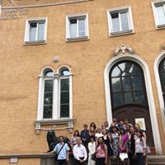
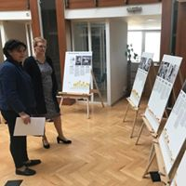
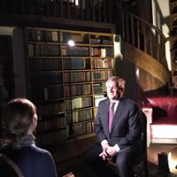








Български и чуждестранни учени, дипломати, политици, държавници

Slide 8








Български и чуждестранни ученици

Slide 9







130 години Университетска библиотека „Св. Климент Охридски“

Slide 10







Прояви в Университетската библиотека

Slide 11







Електронни ресурси. Услуги в Университетската библиотека. Редки и ценни издания, лични библиотеки

Slide 12











Общо 13 дигитални колекции, съдържащи
над 2050 заглавия:
Ръкописи (48 заглавия);
Колекция „Славика“ (1822–1922) (81 заглавия);
Архив на акад. Стоян Аргиров (239 ресурса);
Архив на акад. Стоян Романски (377 заглавия, непълнотекстово);
Библиотека „Професор Боян Пенев“ (911 заглавия, непълнотекстово);
Български старопечатни издания (64 заглавия);
Чужди старопечатни, редки и ценни издания (XVI-XXI в.)
(33 заглавия);
Годишник на СУ „Св. Климент Охридски“ (70 тома);
Автореферати на дисертации, защитени в СУ „Св. Климент Охридски“ (741 заглавия);
Автореферати на дисертации, защитени в други висши училища и научни институти (8 заглавия);
Фотографии (75 ресурса);
Учебна литература (118 ресурса);
Литература за читатели със специални образователни потребности (153 заглавия)

Slide 13








Зографска електронна научно-изследователска библиотека към Софийския университет

Slide 14


Личности, оставили следа в Университетската библиотека, екип. Проекти. Партньорства

Slide 15







Ремонти и обновявания в библиотеката

Slide 16










Университетската библиотека през погледа на участниците в лятната академия за деца и ученици

Slide 17









И Дядо Коледа е забелязан в Университетската библиотека

Slide 18











Тайните

Slide 19








Любимо място.
Опашки за записване

Slide 20








Символите на Университетската библиотека, традиции, амбиции и бъдеще

